Slide 1
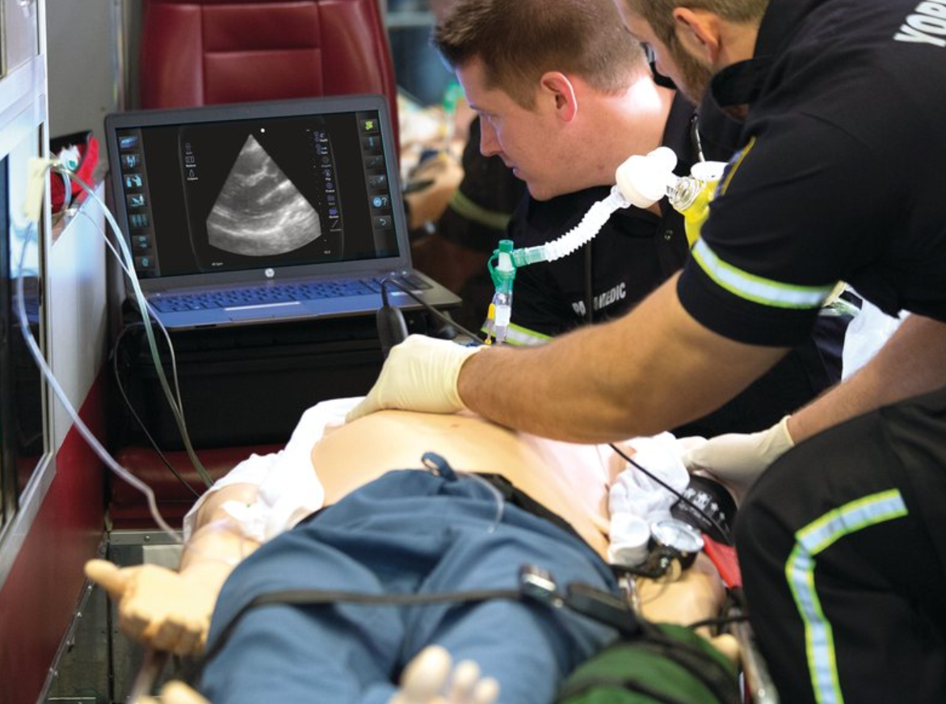

eFAST
Extended Focused Assessment using Sonography in Trauma

Slide 2
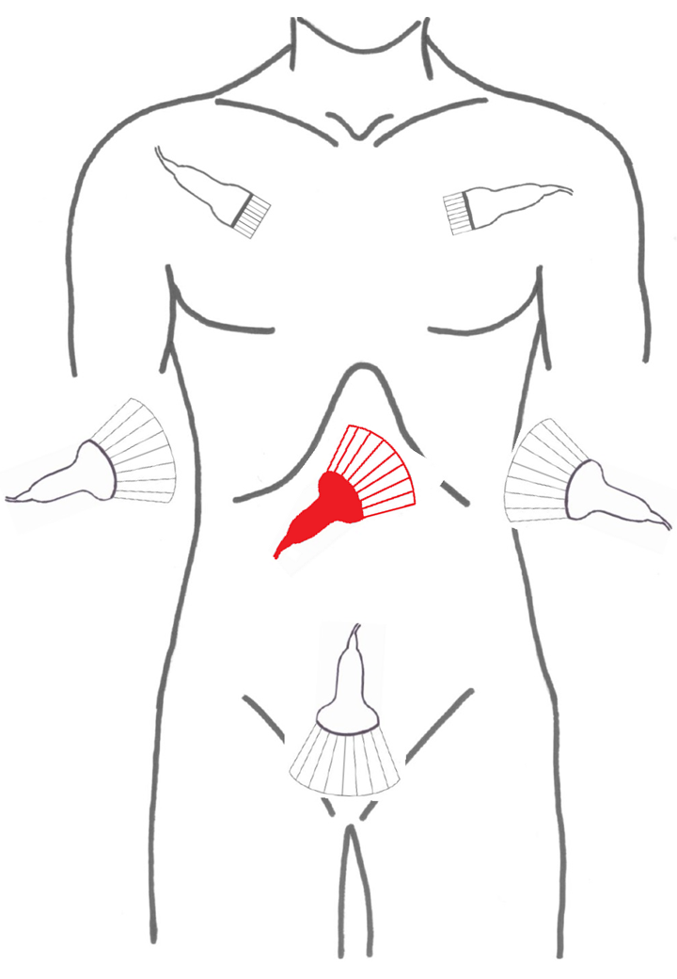
zdroj: KARIM 1.LF UK a ÚVN

Slide 3
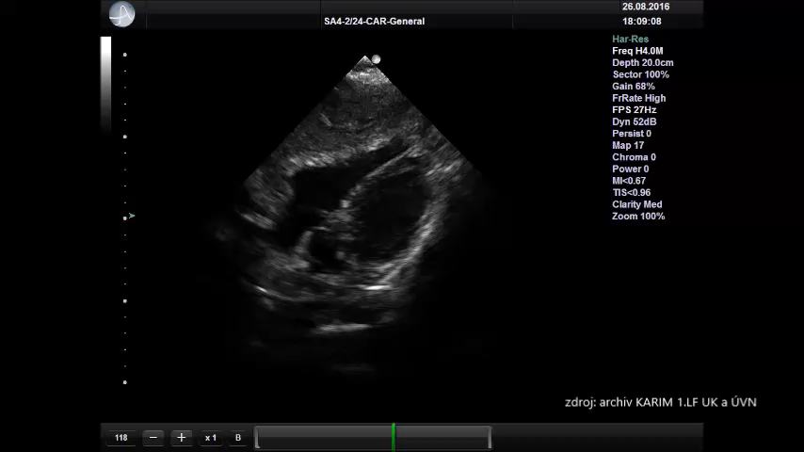
Perikard

Slide 4
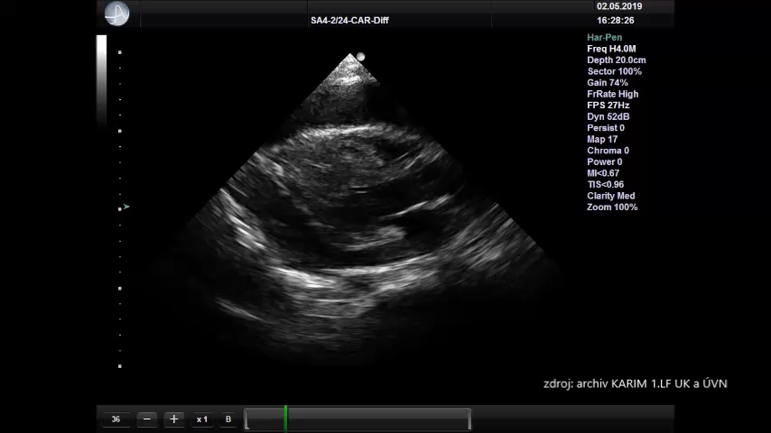
Perikard

Slide 5
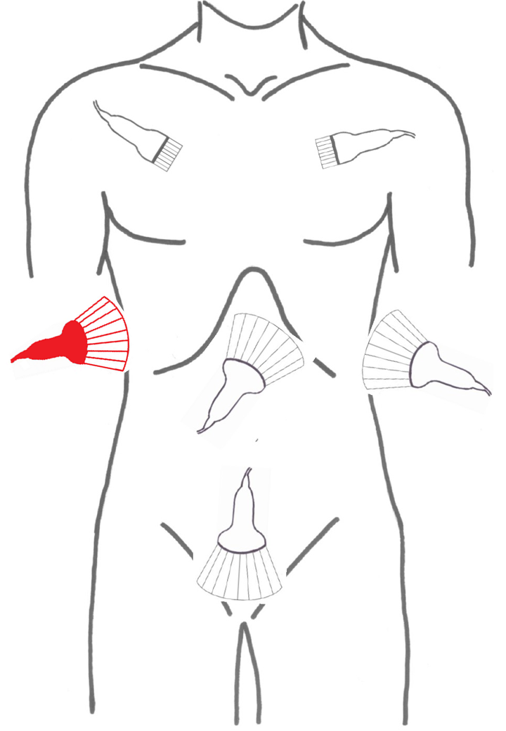
zdroj: KARIM 1.LF UK a ÚVN

Slide 6
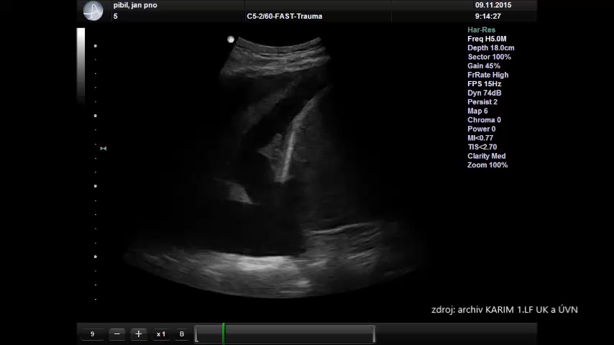
Hemothorax

Slide 7
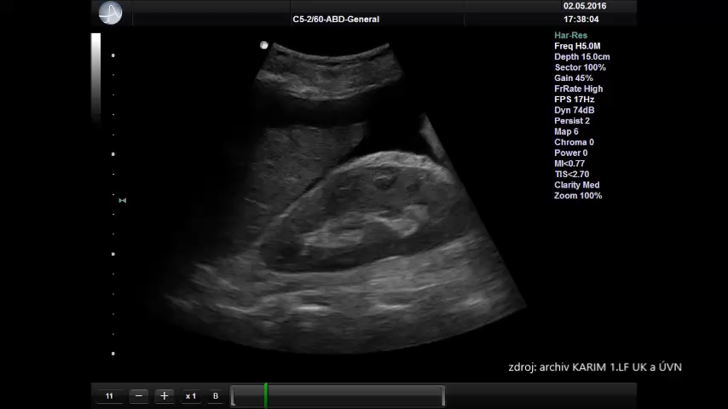
Hemoperitoneum

Slide 8
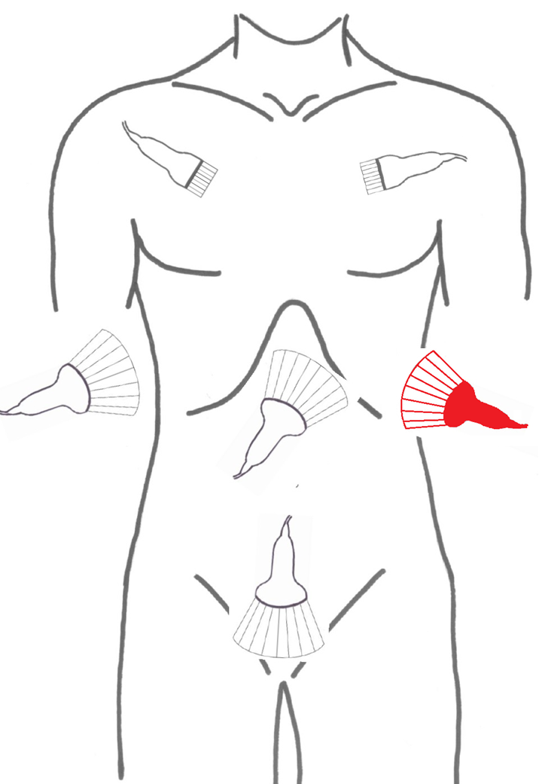
zdroj: KARIM 1.LF UK a ÚVN

Slide 9
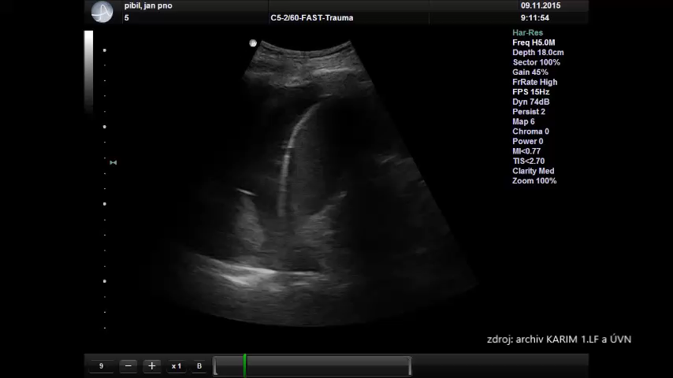
Hemothorax

Slide 10
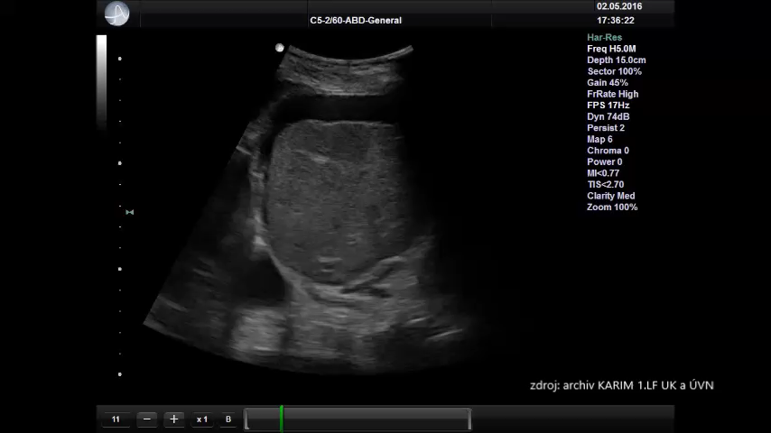
Hemoperitoneum

Slide 11
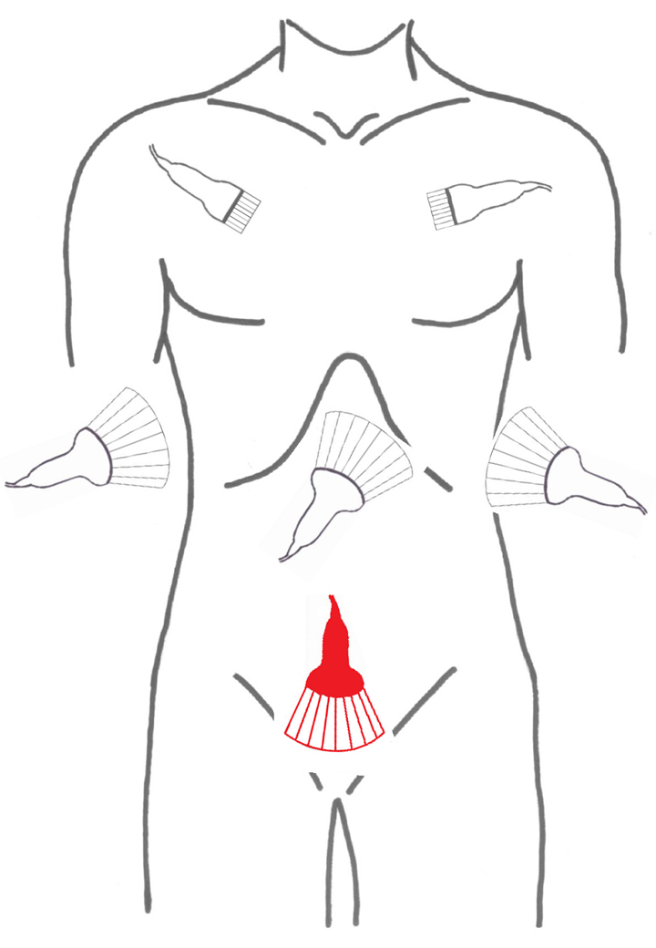
zdroj: KARIM 1.LF UK a ÚVN

Slide 12
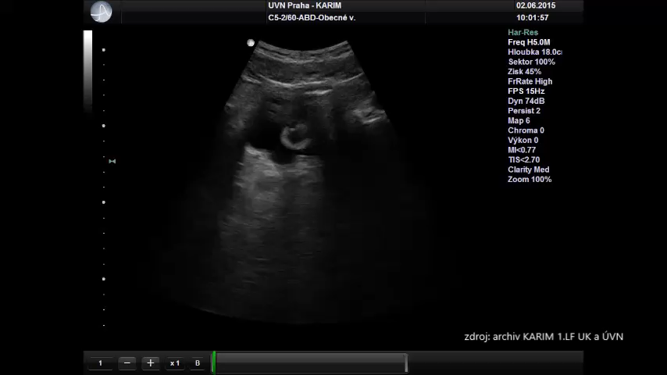
UZ malá pánev

Slide 13
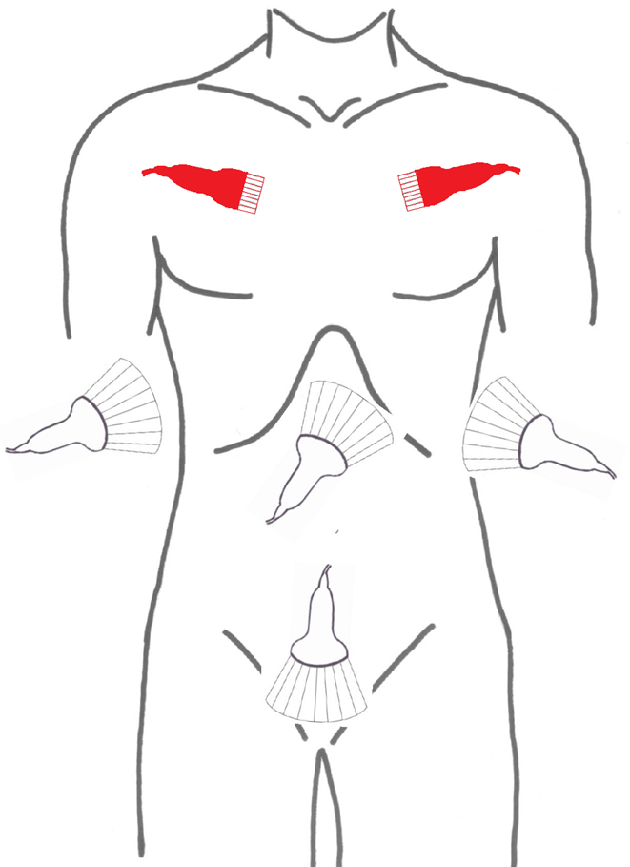
zdroj: KARIM 1.LF UK a ÚVN

Slide 14
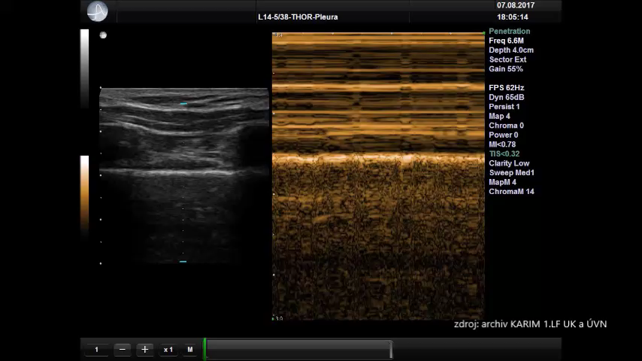
Sliding pleury

Slide 15
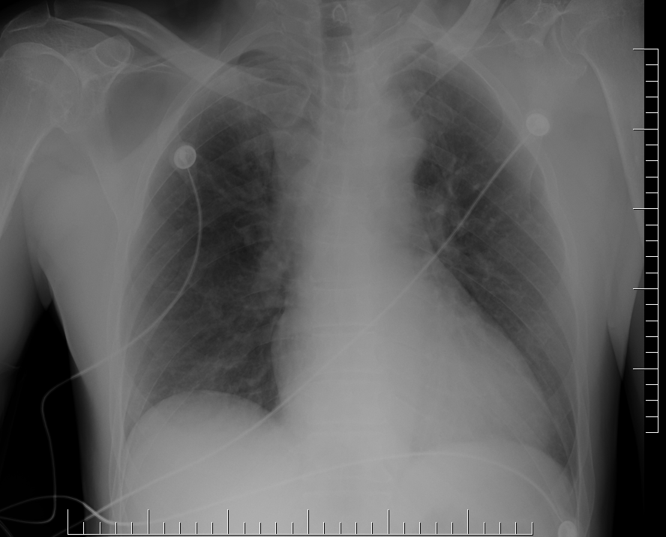
RTG AP snímek hrudníku
zdroj: archiv KARIM 1.LF UK a ÚVN

Slide 16
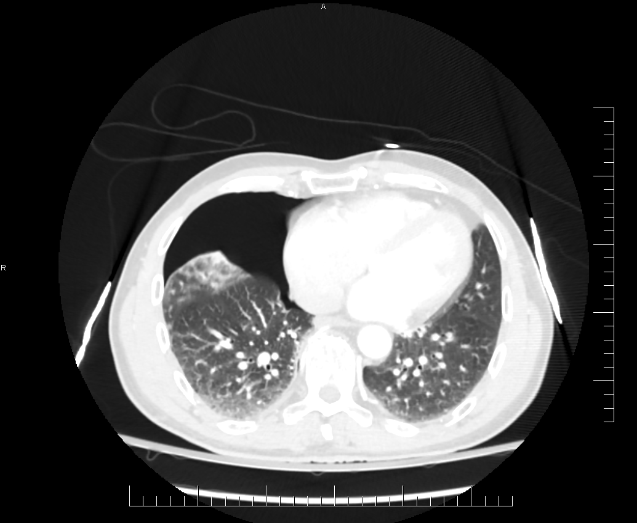
CT hrudníku
zdroj: archiv KARIM 1.LF UK a ÚVN

Slide 17
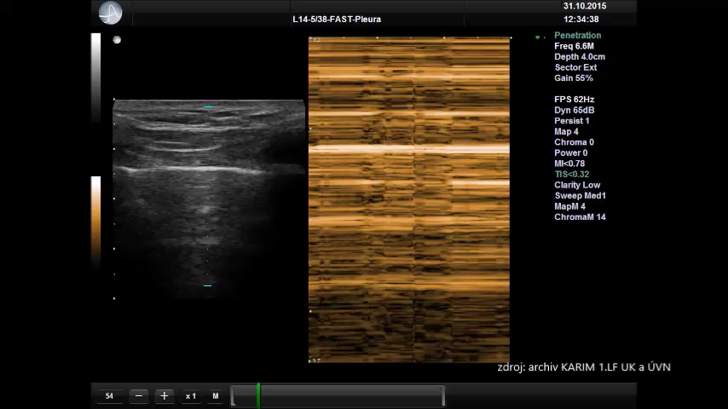
Barcode sign

Slide 18
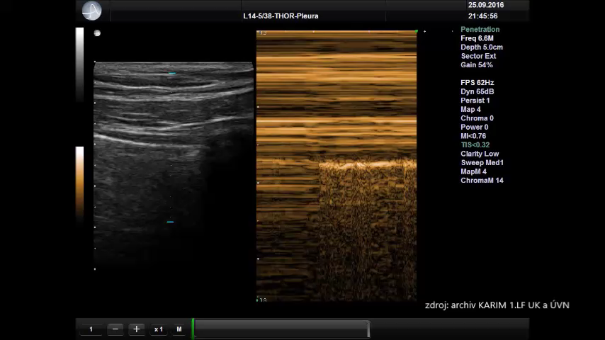
Lung point

